Slide 1
МБДОУ «Детский сад «Радуга» комбинированного вида» Рузаевского муниципального района
«Правила дорожные – детям знать положено»
проект по ПДД в средней группе
Выполнили: воспитатели
Кондратьева Наталья Юрьевна
Осипова Людмила Сергеевна
Рузаевка, 2020 г.

Slide 2
Вид проекта: познавательный-информационный Продолжительность: краткосрочный
Участники проекта: дети средней группы, родители, воспитатели.
Основное направление проекта – предупреждение детского дорожно-транспортного травматизма

Slide 3
Цель:
формирование представление детей о правилах дорожного движения и о безопасности в целом.
Задачи: 1. Создавать условия для сознательного изучения детьми Правил дорожного движения;
2. Познакомить с основными дорожными знаками;
3. Рассмотреть все виды светофоров 4. Формировать навык ориентироваться по дорожным знакам и сигналам светофора; 5. Воспитывать в детях грамотных пешеходов.

Slide 4
Ожидаемые результаты
Создавать условия для сознательного изучения детьми Правил дорожного движения;
Формирование у детей способности к предвидению возможной опасности в конкретно меняющейся ситуации и построению адекватного безопасного поведения.
иметь представления о видах транспорта (воздушный, наземный, водный);
Различать на дороге транспортные средства(пассажирские, грузовые, оперативные);
Различать наземный пешеходный переход и средство регулирования дорожного движения(светофор), а так же дорожный знак «Пешеходный переход»;
Знать, что обозначают цвета светофора.

Slide 5
Реализация проекта:
Работа с родителями:
Папка-передвижка « Дорожная азбука»
Консультация « Дорога не терпит шалости – наказывает без жалости»
Памятка « Обучение детей наблюдательности на улице»

Slide 6
2. Работа с детьми:
1. Рассматривание материалов по теме: « Правила дорожного движения», «Правила поведения на дорогах и улице»
2. Беседа «Правила движения мы узнали – на дороге внимательными стали»
3.Чтение стихотворений, загадывание загадок на тему: «ПДД»
Лепка на тему: «Светофор»
Рисование «Знаки дорожного движения»
Аппликация на тему: «Светофор»
Уголок по ПДД .

Slide 7
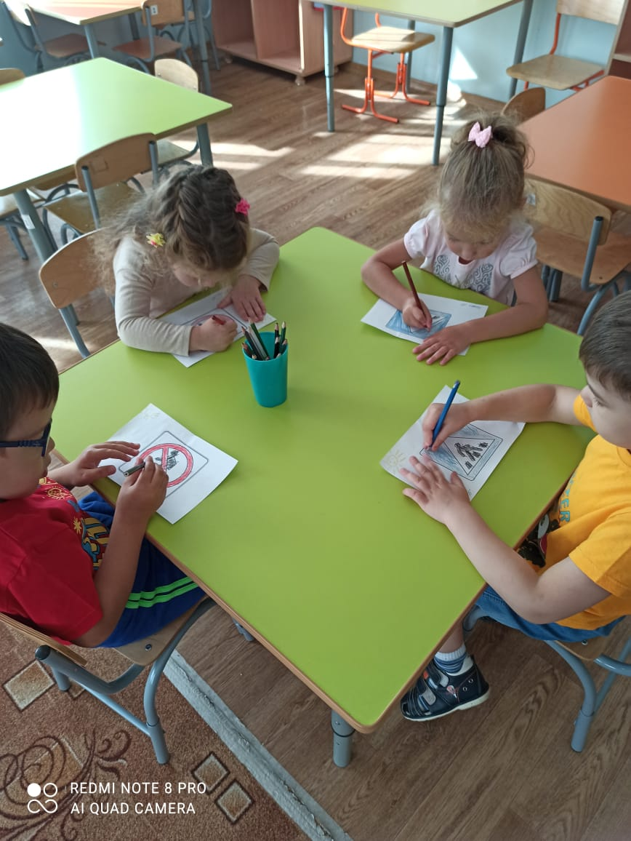
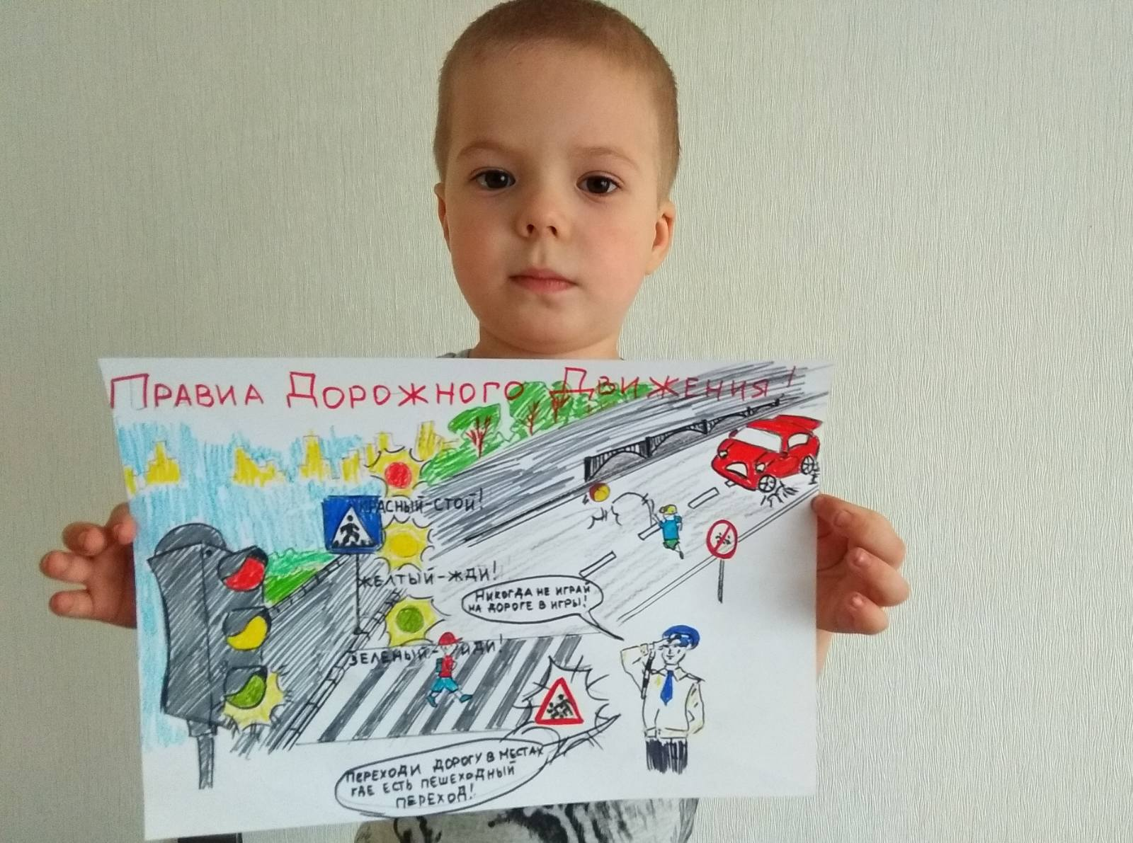
Фотоотчет о реализации проекта
Рисование на тему:
«Знаки дорожные»

Slide 8
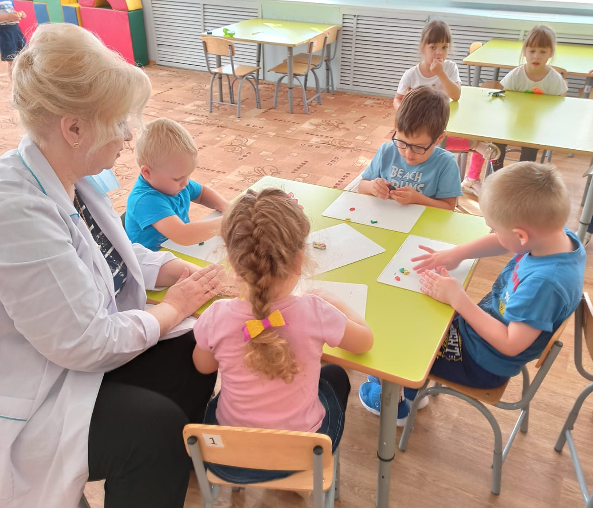
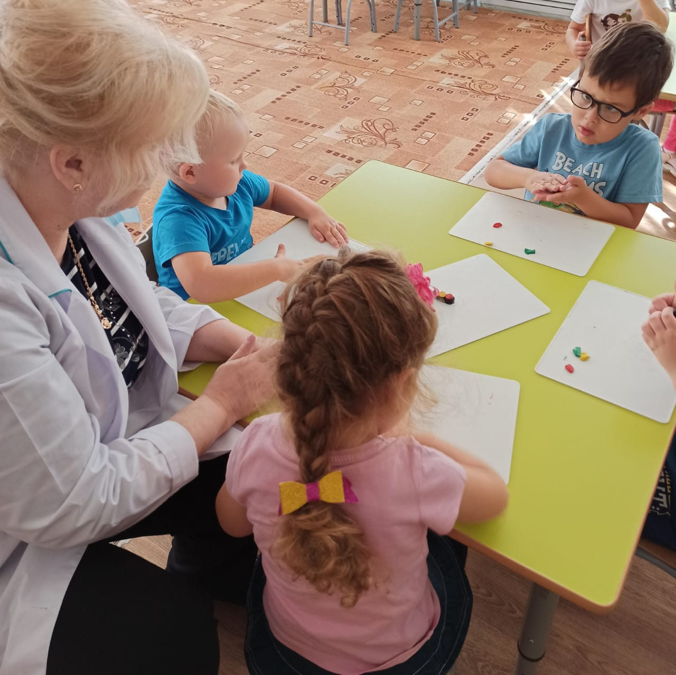
Лепка «Светофор»

Slide 9
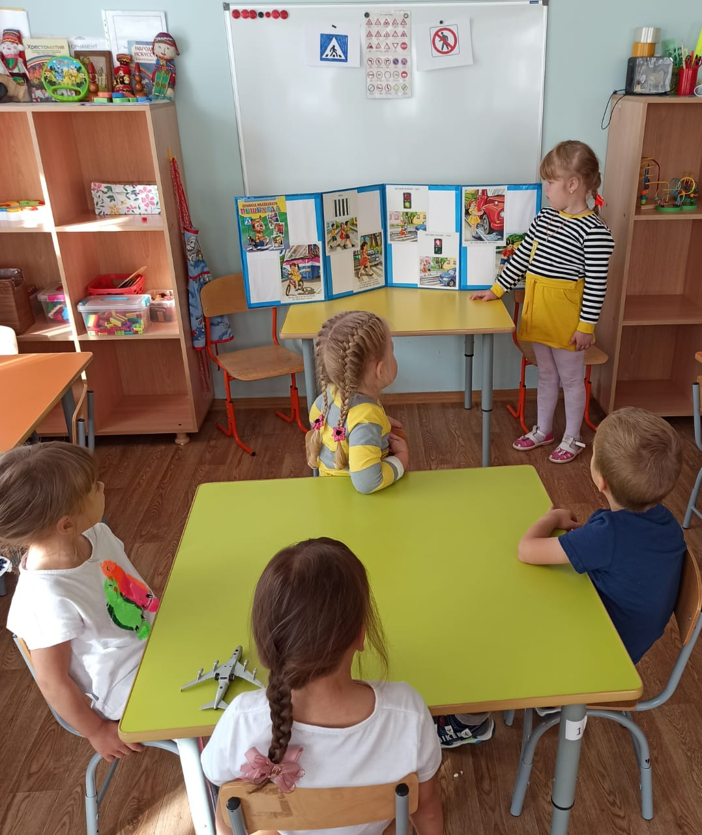
Беседа с детьми на тему: «Правила дорожного движения»

Slide 10
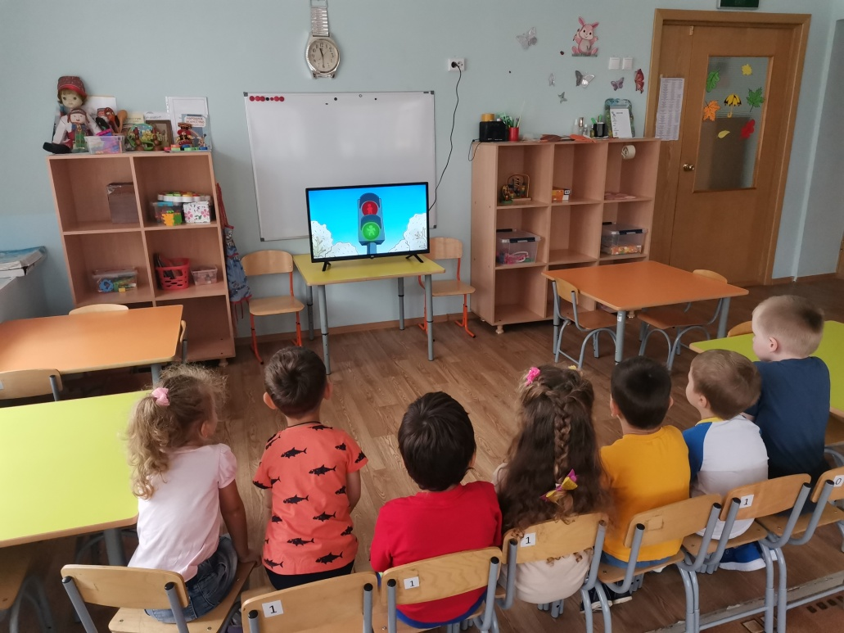
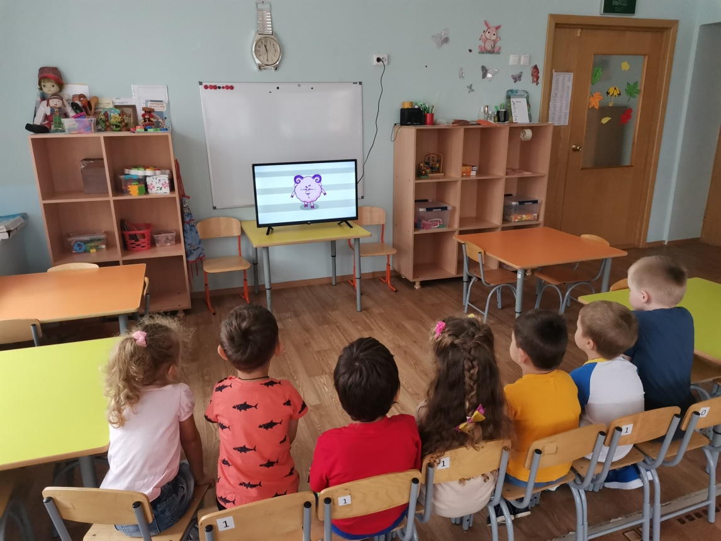
Просмотр мультфильма «Азбука безопасности»

Slide 11
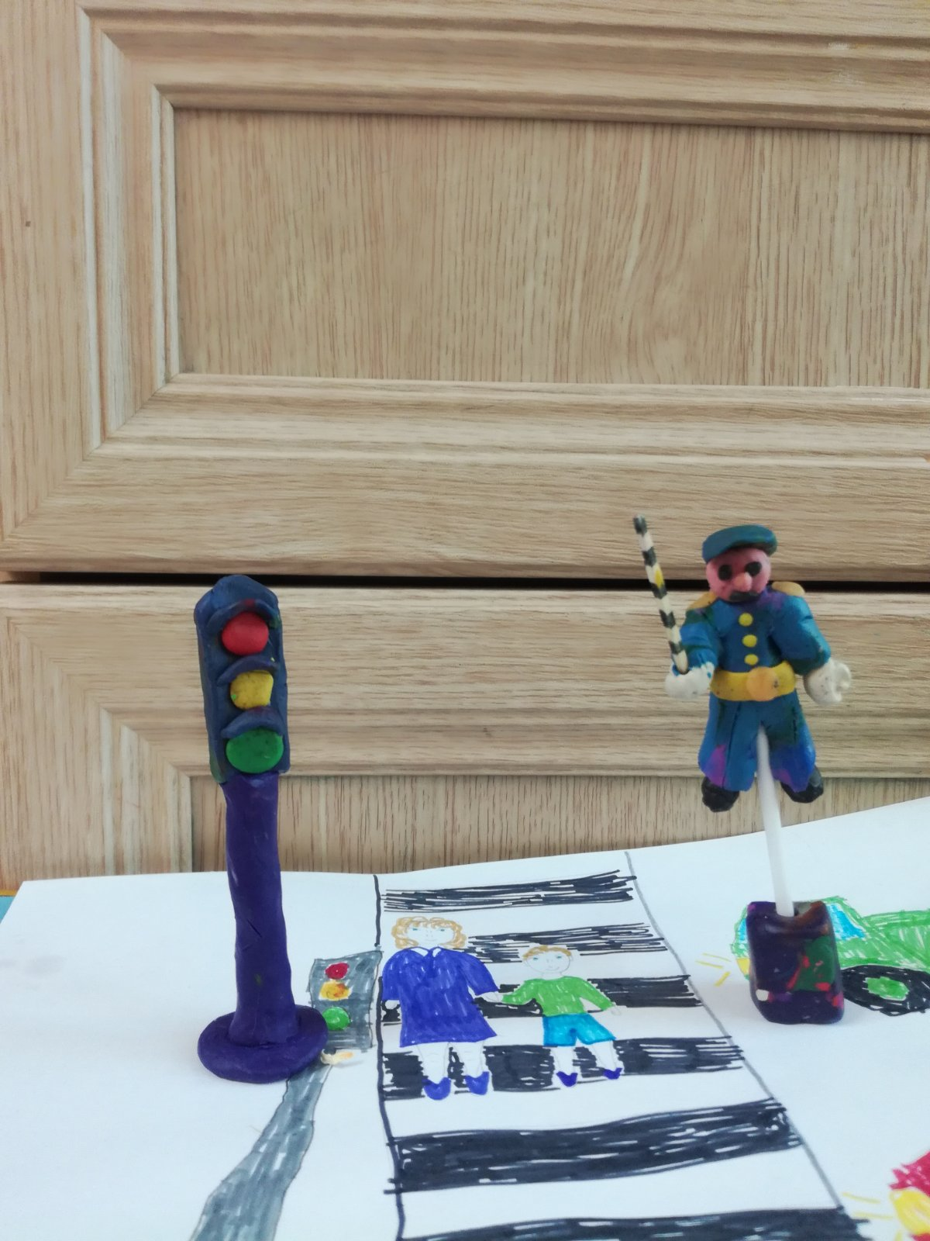
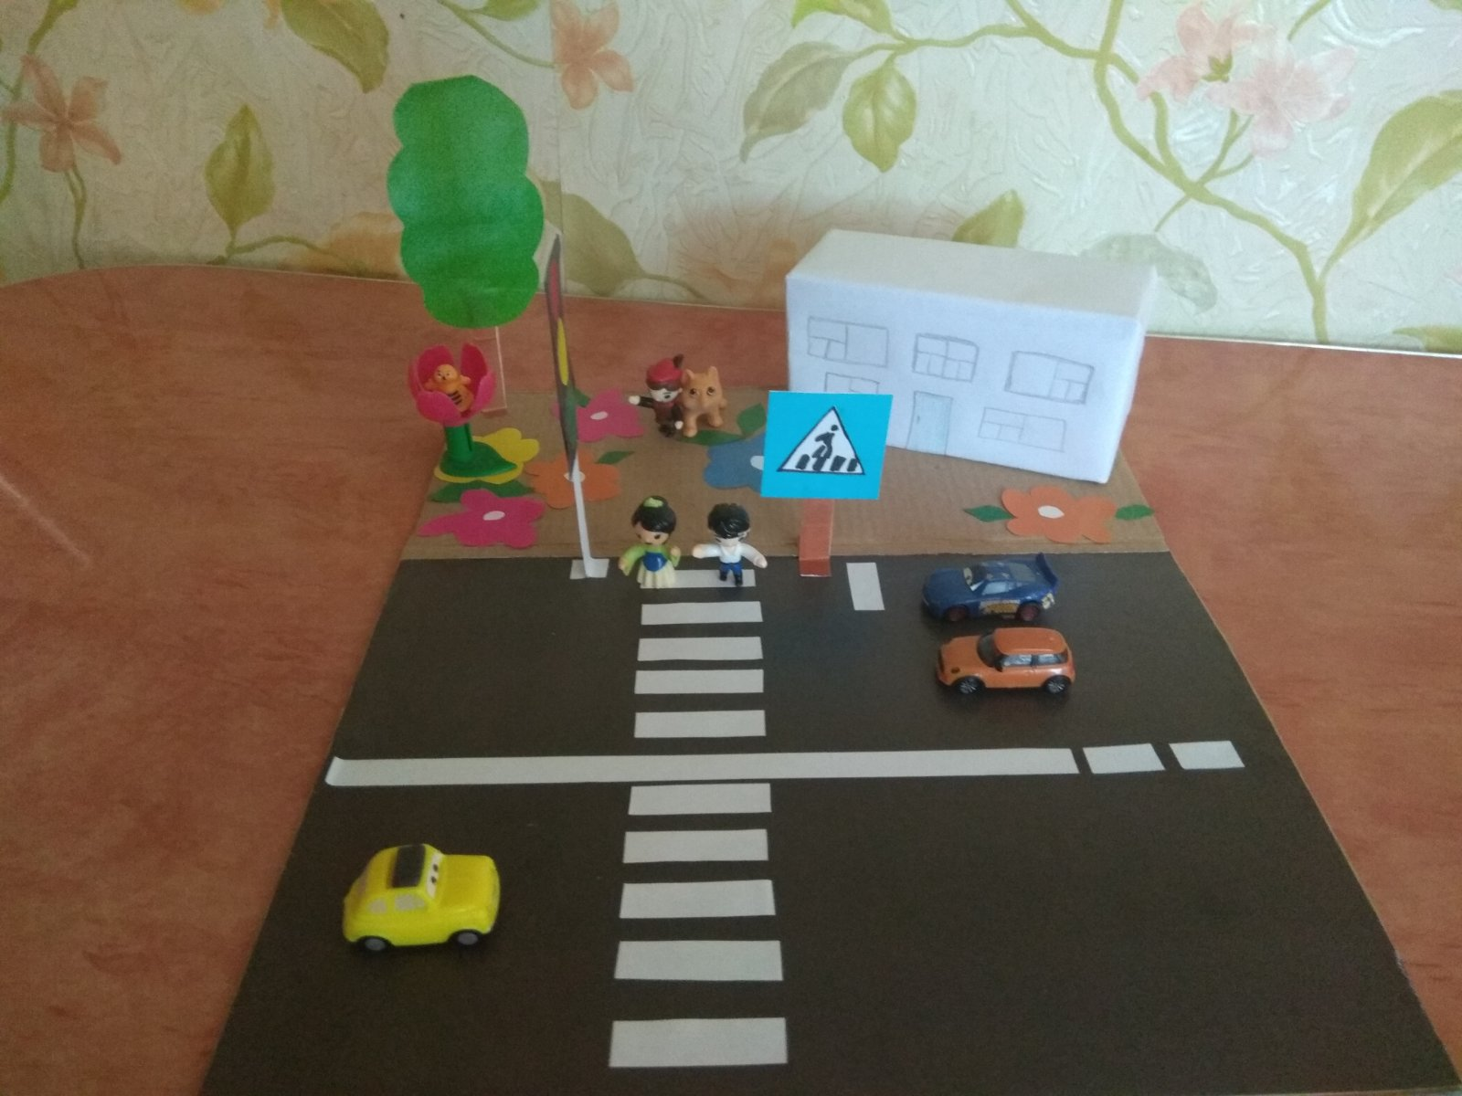
Уголок подделок по ПДД .

Slide 12
Результат проекта
Дети знают:
Участниками движения на дороге являются пешеходы и водители;
пешеходы передвигаются по тротуару, а транспорт по проезжей части дороги;
переходить дорогу можно только на пешеходном переходе; светофор нужен для регулирования движения на дороге и обозначает: красный – стой, желтый – жди, зеленый – иди;
дорогу переходить надо шагом, держа взрослых за руку;
играть и баловаться на дороге нельзя.

Slide 13
Спасибо за внимание!

